Slide 1
Coordinate System
坐标系的简史与程序化

Slide 2
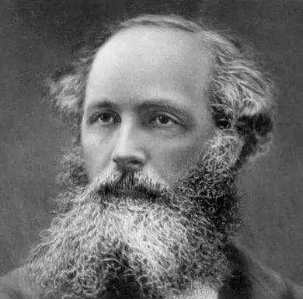
向量的历史
亚里士多德已经有向量概念
牛顿首次使用了带箭头的线段
向量一词始于19世纪20年代，用于复数的几何表现
哈密顿在二维复数基础上发现四元数：标量 + 向量
哈密顿还创造了向量的内外积
早期的麦克斯韦方程组使用了四元数来表述，后来赫维赛使用四条以向量为基础的麦克斯韦方程组表述
William Kingdon Clifford把两四元数的乘积拆分成两个很不相同的向量乘积，他称之为数量积（现在也称为点乘）和向量积（现在也称为叉乘)。

Slide 3
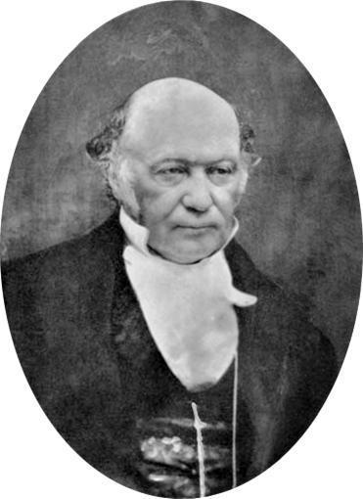
四元数与向量
四元数的历史跟向量历史重叠
四元数基于复数，是数学“自然”推导出来的
向量是四元数去掉标量后的部分，虽然直观但是数学来源略硬
早期麦克斯韦尝试使用四元数，后来慢慢转向向量
复数体系下的四元数，不是在任何维度空间都适用，但是其推广的八元数在最新的物理学的特定多维空间里找到了用途，可能是更“自然”的描述物理的“数”

Slide 4
矩阵的历史
矩阵的现代概念在19世纪形成
高斯和威廉·若尔当建立线性方程组消元法
詹姆斯·约瑟夫·西尔维斯特首先使用矩阵一词
凯利被公认为矩阵论的奠基人,
他说：“我决然不是通过四元数而获得矩阵概念的；
它或是直接从行列式的概念而来，或是作为一个表达线性方程组的方 便方法而来的。”
埃尔米特（C.Hermite）使用了“正交矩阵”这一术语
费罗贝尼乌斯引入矩阵秩的概念
海森堡之后矩阵开始被物理学家接受

Slide 5
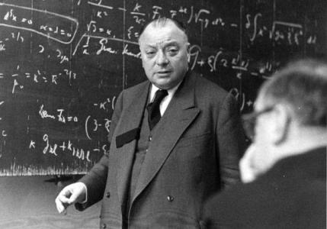
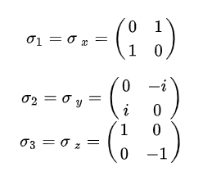
矩阵与向量和四元数关系
泡利矩阵
{σ1,σ2,σ3}分别对应i,j,k三个坐标轴(x,y,z)分量
{I,iσ1,iσ2,iσ3} 对应四元数q = theta + ix+jy+kz

Slide 6
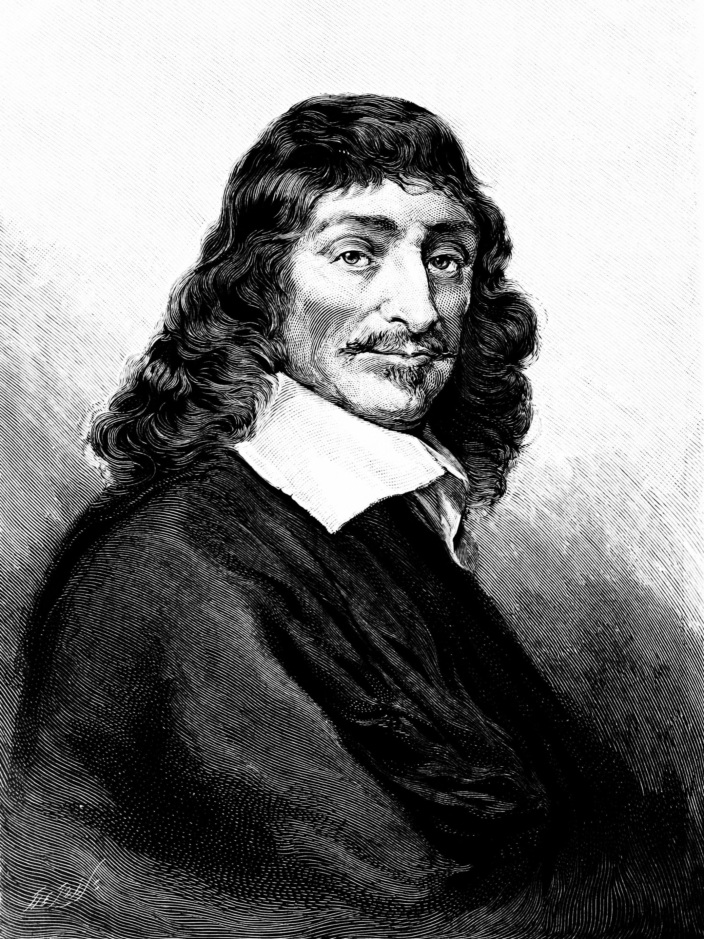
坐标系的历史
笛卡尔发明了平面直角坐标系.
“坐标”一词是德国人莱布尼兹创用的，而牛顿首先使用极坐标。
伽利略提出参考系概念，应用于运动物理学
牛顿把作匀速直线运动的参考系叫做惯性参考系
威廉·罗恩·哈密顿 在1846年引入张量（哈密顿:对,又是我!）
爱因斯坦发现惯性参考系等效原理
麦克斯韦，外尔，杨振宁发展出规范场与规范变换群

Slide 7
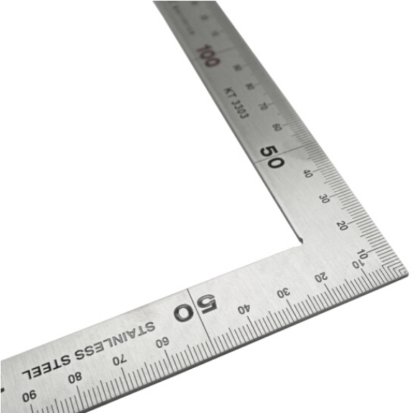
坐标系的定义
参考系是物理概念，直角坐标系即笛卡尔坐标系是狭义坐标系
坐标系退化后对应尺子上的刻度
坐标系是把一个对象放置在某空间中，坐标系即空间的刻度
<坐标轴，数值>组成一个带有方向的向量：ix，
三维形式：ix + jy + kz
也可以直接用分量表示为：(x, y, z)

Slide 8
坐标系的程序化的缘由
坐标系一直是最为抽象与困难的数学物理对象
整个物理学几乎围绕坐标系（参考系）展开
发展出张量运算以后更加抽象，必须经过多年训练才勉强掌握
所以尝试使用一种简化方法来处理好坐标系运算难题
坐标系变换常使用矩阵进行，但作为数学对象，矩阵不是为坐标系变化定制的，矩阵过于数学化，含义模糊。 张量过于抽象，不仅难以掌握，计算机也难以量化，需要专门为坐标系变换设计的概念。
坐标系诞生于电脑发明之前，人们在复杂的运算面前设计出一些方法便于计算，在电脑发明之后利用编程语言的力量进行一些优化是很有必要的

Slide 9
坐标系结构体的定义
三维空间中的坐标系由一个原点加上三个方向轴和三个缩放分量组成。 分别对应位移、旋转、缩放三种变换
struct Coord
{
vec3 ux,uy,uz; // 三个单位基向量
vec3 scale; // 缩放
vec3 o; // 原点位置
}

Slide 10
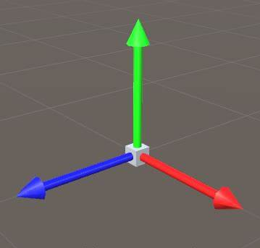
构造一个坐标系对象
通过三个轴
Coord C(vec3 ux, vec3 uy, vec3 uz)
Coord C(vec3 ux, vec3 uy);
通过欧拉角
Coord C(real ang, vec3 axis);
Coord C(real pit, real yaw, real rol);
（原点跟缩放可以直接设置）

Slide 11
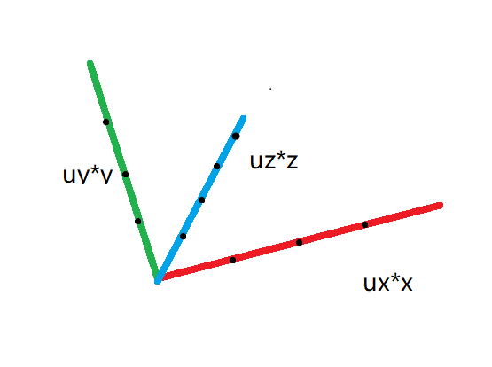
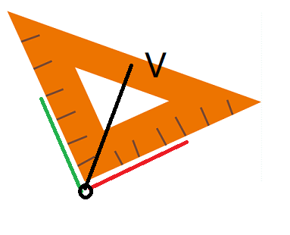
乘法：在某坐标系下定义向量
乘法对应张量的逆变

Slide 12
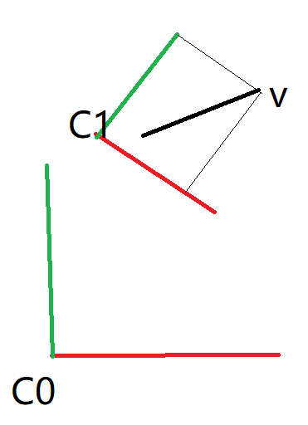
乘法：向量从本坐标系变换到父坐标系下
vec3 operator * (vec3 v)
{
return ux * v.x + uy * v.y + uz * v.z + o;
}
vec3 operator * (vec3 v, Cood c)
{
return c.ux * v.x + c.uy * v.y + c.uz * v.z + c.o;
}

Slide 13
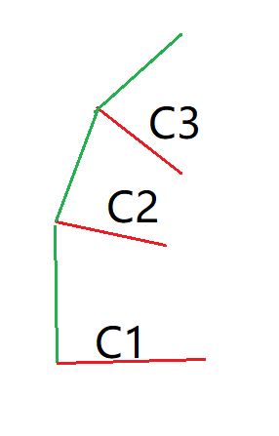
乘法: 坐标系的合并
Cood operator * (Cood & c)
{
Cood rc;
rc.ux = ux * c.ux.x + uy * c.ux.y + uz * c.ux.z;
rc.uy = ux * c.uy.x + uy * c.uy.y + uz * c.uy.z;
rc.ux = ux * c.uz.x + uy * c.uz.y + uz * c.uz.z;
rc.o += ux * c.o.x + uy * c.o.y + uz * c.o.z;
return rc;
}

Slide 14
乘法计算
V0 定义在世界坐标系C0下, V1定义在C1坐标系
V0 = C1 * V1 = V1 * C1
C1,C2,C3分别是三个场景节点下的本地坐标系，父->子方向
V0 = V3 * C3 * C2 * C1 = V3 * (C3 * C2 * C1)
注意：乘法通常是子->父方向，且运算不满足交换律！

Slide 15
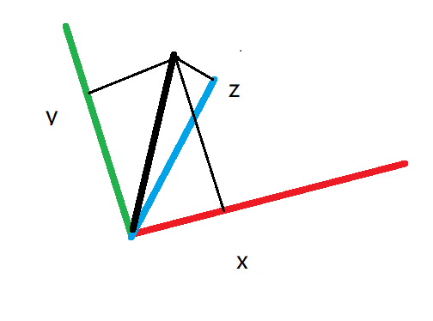

除法：用某坐标系量度一个向量
除法对应张量的协变

Slide 16
除法：从父坐标系投影到本坐标系
vec3 operator / (vec3 p, Coord c)
{
vec3 v = p - c.o;
return vec3(v.dot(c.ux), v.dot(c.uy), v.dot(c.uz));
}
Coord operator / (Coord c)
{
Coord rc;
rc.ux = vec3(ux.dot(c.ux), ux.dot(c.uy), ux.dot(c.uz));
rc.uy = vec3(uy.dot(c.ux), uy.dot(c.uy), uy.dot(c.uz));
rc.uz = vec3(uz.dot(c.ux), uz.dot(c.uy), uz.dot(c.uz));
rc.o -= c.o;
return rc;
}

Slide 17
除法运算
V0 定义在世界坐标系C0下, V1定义在C1坐标系
V1 = V0 / C1, V0 = V1 * C1
V2 定义在C2坐标系下则：
V2 = V0 / C2 = V1 * C1 / C2
C1,C2,C3分别是三个场景节点下的本地坐标系，父->子方向 V3 = V0 / C1 / C2 / C3 = V0 / (C1 * C2 * C3)
注意: 除法通常父->子方向, 运算不满足交换律！

Slide 18
通常的使用场景
1，比如一个世界空间下的向量 Vw, 转化到本地坐标系C下：
VL = Vw / C
反之 Vw = VL * C
2，世界坐标系与局部坐标系相互转化
C = C3 * C2 * C1
Vw = VL* C， VL = Vw / C

Slide 19
通常的使用场景
3, 多节点层级下使用 ：
节点5坐标系下定义向量 V5, 在节点2层次的父节点下：
V2 = V5 * C5 * C4 * C3
其中每个坐标系都是本地坐标系
反之 V3 = V2 / C3 / C4 / C5

Slide 20
通常的使用场景
平级坐标系之间互换：
C0{ // C0父坐标系下
C1, C2; // 两个平级子坐标系
}
向量从C1下转化为C2坐标系下
V2 = V1 * C1 / C2

Slide 21
更多的运算
标量乘法：
C*k = C.scale * k
四元数乘法
C*q = q*C = C.rot(q.ang, q.ax)
加减法
C1+o = C1.o + o, C1-o = C1.o - o

Slide 22
坐标系对象封装
const Cood ONE // 单位元
Cood invert（） // 逆元
void rot(real ang, vec3 ax) // 围绕旋转轴旋转
void norm(real ang, vec3 ax) // 三个轴归一化
real dot(vec3 v) // 向量在坐标轴上点乘
vec3 cross(Cood c) // 向量在坐标轴上叉乘
vec3 coord2eulers(coord& c) // 转化为欧拉角
vec3 eigenvector（） // 特征/本征向量

Slide 23
坐标系与矩阵的关系
坐标系是独立于矩阵定义的
坐标系的初等逻辑矩阵也能够实现
矩阵的用途更广，坐标变换只是其中之一，所以显得笨拙
坐标系是专门为坐标变换设计的，用起来更加便利
坐标系可以有更加清晰的几何含义
坐标系更方便实现函数化，四元数
最后，坐标系的对标并非矩阵，而是张量

Slide 24
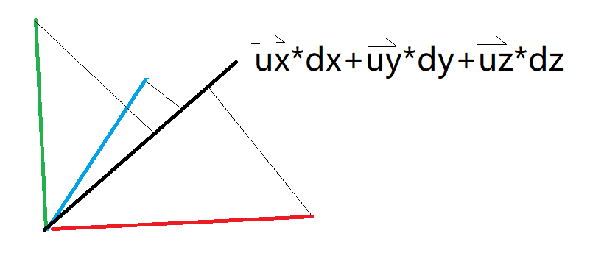
扩展功能
点乘(dot)用于求解 散度:
real divF = C.dot(dFxyz)

Slide 25
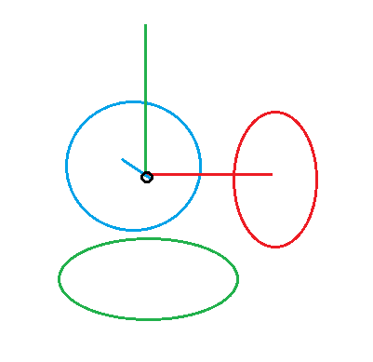
扩展功能
叉乘(cross)用于求解 旋度:
coord curlF = C.cross(dcoordF)

Slide 26
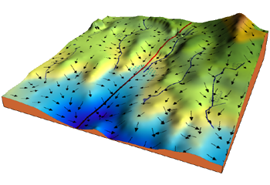
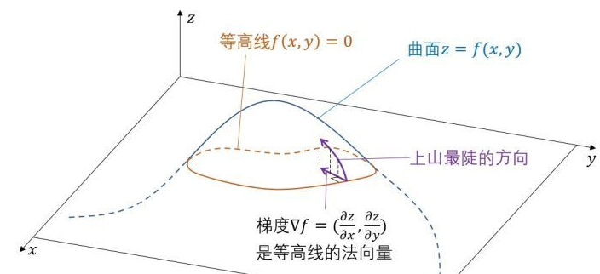
梯度介绍
在辐射场相关项目里用到了,详细介绍一下：
梯度是一个向量: gradF

Slide 27
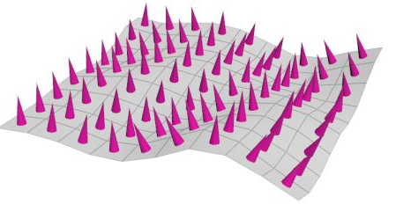
扩展功能之求解 梯度
三元函数的梯度是三维等值面的法向量
vec3 gradF = vec3(dF/dx,dF/dy,dF/dz)
在坐标系C下：
gradFC = gradF / C

Slide 28
高阶扩展之坐标系的函数化
用函数代替三个方向量
struct Coord
{
vec3 UX(vec3 p); // 用函数代替三个方向量 vec3 UY(vec3 p);
vec3 UZ(vec3 p);
vec3 scale; // 缩放
vec3 o; // 原点位置
}

Slide 29
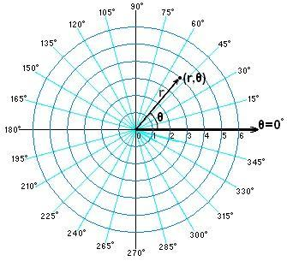
坐标系的函数化可获得非欧氏几何
struct Coord2
{// x,y 对应 r, theta
vec2 UX(vec2 p){return vec2(cos(p.y), sin(p.y));}
vec2 UY(vec2 p){return vec3(-p.x * sin(p.y), p.x * cos(p.y));}
vec2 o;
}Cp
极坐标系Cp下定义一个向量 v(0, w), 同心圆切线方向，可得向心加速度：
vec2 a = Cp *(dv) /dt

Slide 30
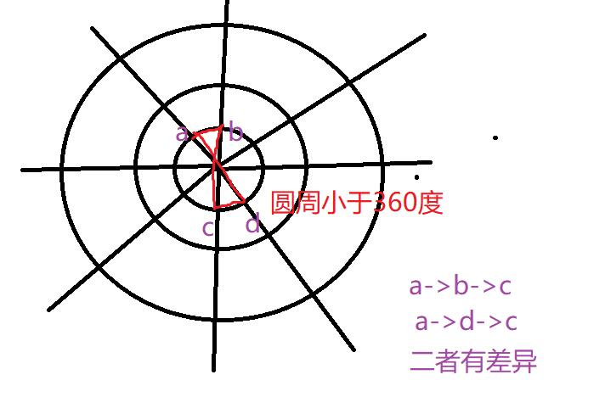
坐标系求曲率
坐标系在有些情况下是非正交的（三个轴夹角不是90度）
向量从一点出发做两次相互垂直的旋转变换，最终得到的向量跟路径有关系：
Cx*Cy – Cy*Cx != 0。
两次变换得到一个坐标系差，求坐标系的点乘 对应了黎曼曲率张量

Slide 31
高阶扩展之四元数坐标系
如果用四元数代替三个方向：
struct Coord
{
quaternion qx,qy,qz; // 三个归一化四元数 vec3 scale; // 缩放
vec3 o; // 原点位置
}

Slide 32
高阶扩展之四元数坐标系
坐标系向复数系统的扩展对应了 规范变换(相位角变换）
四元数来表示电磁场：
Q (fai, A) = cos(fai/2) +
iAx / sin(fai / 2) + jAx / sin(fai / 2) + kAx / sin(fai / 2)
fai – 相位角，A – 势场
对于稳态电磁场：
电场E = -gradF(fai), 磁场B = curlF(A)

Slide 33
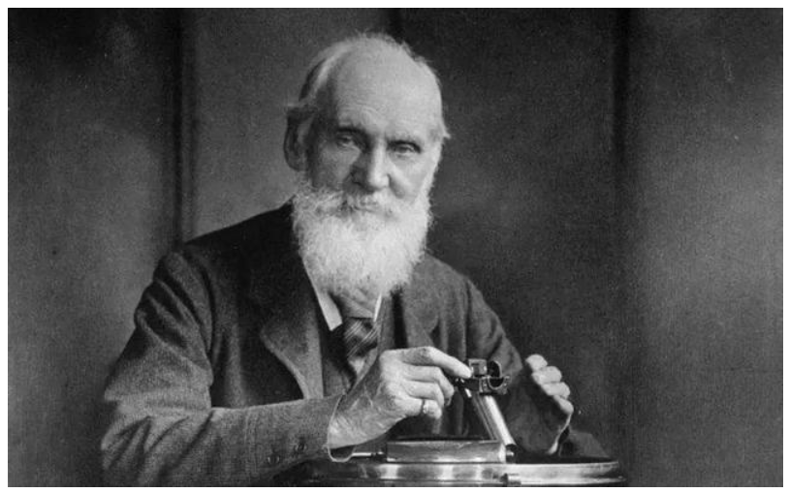

搞定了坐标系，还你一个初中数理!

Slide 34
谢谢观看

